Slide 1
Pravokutna projekcija

Slide 2
Svi predmeti su trodimenzionalni.
Tri dimenzije su:
- duljina
- visina visina
- širina
duljina širina

Slide 3
Papir, ekran, ploča su dvodimenzionalni. Imaju samo duljinu i širinu.
širina
duljina

Slide 4
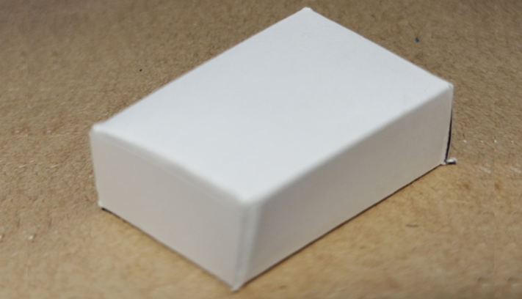
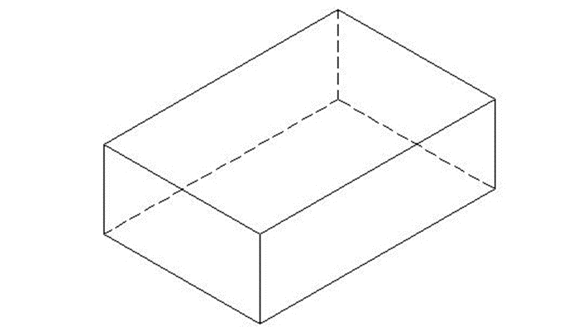
Trodimenzionalni predmet možemo nacrtati na papiru, ekranu…
ovaj kut u stvarnosti je pravi kut, ali na crtežu nije
Ali gubi se realnost (kraće stranice, drugačiji kutovi…)

Slide 5
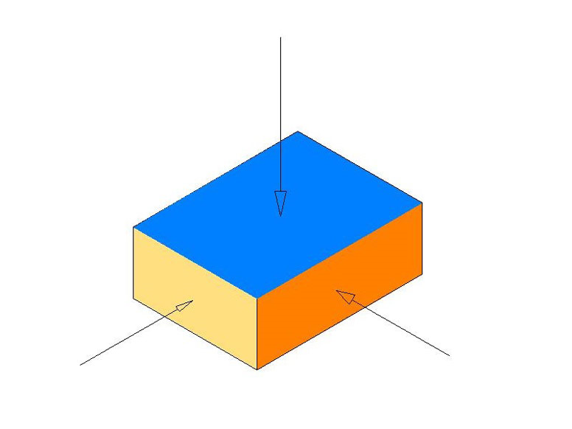
Da bi zadržali stvarne duljine stranica i stvarne kutove, crtamo pravokutnu projekciju.
Pravokutna projekcija sastoji se od 3 projekcije:
- nacrt – pogled sprijeda
- bokocrt – pogled s boka tlocrt
- tlocrt – pogled odozgo
bokocrt nacrt

Slide 6
Položaji projekcija
NACRT BOKOCRT
TLOCRT

Slide 7
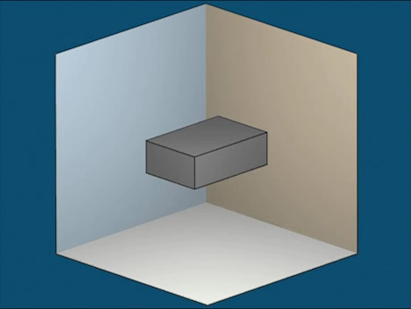
Klikni

Slide 8
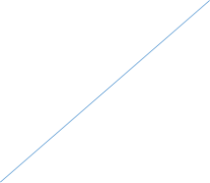


Primjer: Nacrtaj pravokutnu projekciju tijela sa skice.
tlocrt
20 mm
50 mm
30 mm
bokocrt nacrt

Slide 9

1 cm Prvo crtamo dva okomita pravca.
Zatim dva pomoćna pravca. Oni neka budu uski, blijedi, nježni.
I neka budu udaljeni od prva dva pravca 1 cm.
Pa crtamo nacrt (duljine 50 mm i visine 20 mm).
sad crtamo još dva pomoćna pravca (nježna, blijeda, uska)
pomičemo se za 1 cm, i crtamo tlocrt (duljine 50 mm
1 cm i širine 30 mm)
1 cm Opet se pomičemo 1 cm i crtamo bokocrt
(širine 30 mm i visine 20 mm)

Slide 10
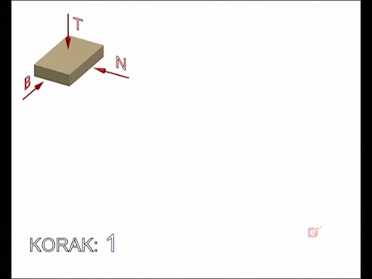
Možda i ovo pomogne - klikni

Slide 11
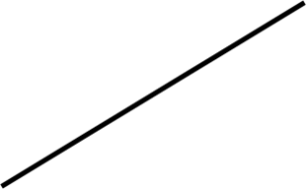

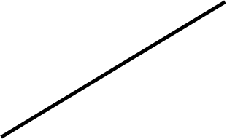
Domaći rad
Nacrtaj pravokutnu projekciju tijela sa skice.
tlocrt
30 mm
50 mm
40 mm
bokocrt nacrt

